Slide 1
Comparação de Serviços de Cloud Computing
Rafael Carreira
Rafael Medeiros

Slide 2
Cloud Computing
A expressão cloud computing começou a ganhar força em 2008.
Possibilita executar serviços altamente disponíveis.
Os serviços oferecidos estão disponíveis através da Internet.
Empresas como Amazon, Google, IBM e Microsoft foram as primeiras a investirem em serviços de Cloud.
Atualmente, a computação em nuvem é dividida em alguns grupos:
IaaS - Infrastructure as a Service ou Infraestrutura como Serviço
PaaS - Plataform as a Service ou Plataforma como Serviço
SaaS - Software as a Service ou Software como Serviço
DBaas - Data Base as a Service ou Banco de dados como Serviço

Slide 3
Algumas Vantagens
Provisionamento dinâmico de recursos sob demanda, com mínimo de esforço.
Escalabilidade.
Cobrança baseada no uso dos serviços.
Distribuição geográfica dos recursos de forma transparente ao usuário.
Visão abstrata dos serviços oferecidos.
Facilidade de gerenciamento.

Slide 4
Tipo de serviço abordado no trabalho
Nesse trabalho será abordado um tipo de serviço conhecido como: IaaS - Infrastructure as a Service ou Infraestrutura como Serviço (em português).
Esse serviço é utilizado, por exemplo, para se executar instâncias de uma maquina virtual em um serviço em Cloud (ligado à Internet).
Tais instâncias se utilizam de uma porcentagem de recursos de um servidor, e geralmente se adequam à configuração necessária para executar serviços específicos.

Slide 5
Alguns provedores desse tipo de serviço
Amazon Web Services
Google Cloud Platform
Microsoft Azure
IBM BlueMix
Digital Ocean

Slide 6
Provedores escolhidos
Optou-se por escolher dois provedores de serviços para a execução dos testes de comparação: Amazon AWS e Google Cloud Platform.
A escolha se deve à semelhança dos serviços oferecidos pelas empresas.
Serão comparadas diversas características dos serviços oferecidos, tanto em questão de desempenho quanto em facilidade de uso.

Slide 7

Amazon Web Services
Início das Atividades | 2006
Disponibilidade | Global
Regiões geográficas dos servidores | Disponível em 12 regiões distintas
Servidores presentes no Brasil | Sim
Período gratuito | 12 meses
Necessita cadastro de cartão | Sim
Nome do Serviço IaaS | EC2 - Elastic Compute Cloud
Instância Disponível (período gratuito) | t2.micro

Slide 8

Google Cloud Platform
Início das Atividades | 2011
Disponibilidade | Global
Regiões geográficas dos servidores | Disponível em 4 regiões distintas
Servidores presentes no Brasil | Não
Período gratuito | Crédito de $300 por 60 dias
Necessita cadastro de cartão | Sim
Nome do Serviço IaaS | Google Compute Engine
Instância Disponível (periodo gratuito) | g1-small

Slide 9
Instâncias utilizadas nos testes
Serviço | Amazon | Google
Instância | t2.micro | g1-small
Localização | São Paulo | USA
vCPU | 1
Frequência CPU | 2.4 GHz | 2.3 GHz
Memória RAM | 1 GB | 1.7 GB
HD | 8 GB - SSD | 10 GB - SSD
Sistema Operacional | Ubuntu Server 14.04.3 - 64 bits
Preço por Hora | $0.027

Slide 10
Metodologia dos testes
Os teste serão realizados para avaliar algumas características em comum dos sistemas avaliados.
Serão executados 10 testes para avaliar o desempenho de diversos componentes presentes em cada instância avaliada.
Além do desempenho, será avaliado outros fatores, como segurança e formas de gerenciamento dos serviços.

Slide 11
Teste 1: Interface de Gerenciamento
Prós:
Ambos permitem gerenciar diversos serviços oferecidos.
Ambos possuem APPs de gerenciamento para dispositivos móveis.
Ambos apresentam gráficos de utilização de recursos das instâncias.
Amazon: Possibilita a visualização de cada serviço por região.
Google: Possibilita a separação de recursos e serviços por projetos.
Contras:
Amazon: Não mostra o tempo restante do período gratuito.

Slide 12
Teste 2: Segurança
Ambas as Instâncias:
Permitem a criação de perfis de segurança.
Acesso a maquina virtual atráves de chave privada.
Configurações personalizadas de firewall.
Opções de verificação de integridade e copia de segurança da maquina.

Slide 13
Teste 3: Latência da rede
Google (em USA)
Latência em São José do Rio Preto
Região 1: 198 ms
Região 2: 162 ms
Região 3: 184 ms
Latência em São Paulo: 158 ms
Latência em USA: 22 ms
Ferramenta utilizada: ping (ICMP)
Amazon (em São Paulo)
Latência em São José do Rio Preto
Região 1: 47 ms
Região 2: 13.8 ms
Região 3: 27 ms
Latência em São Paulo: 5 ms
Latência em USA: 145 ms

Slide 14
Teste 4: Largura de Banda
Ferramenta utilizada: wget
Amazon (em São Paulo)
Download no Brasil: 17 MB/s
Download no USA: 8 MB/s
Google (em USA)
Download no Brasil: 17 MB/s
Download no USA: 30 MB/s

Slide 15
Teste 5: Velocidade do armazenamento secundário
Leitura Sequencial
Ferramenta utilizada: dd
Amazon: Leitura 72 MB/s
Google: Leitura 255 MB/s
Ferramenta utilizada: hdparm
Amazon: Leitura 80 MB/s
Google: Leitura 244 MB/s
Escrita Sequencial
Ferramenta utilizada: dd
Amazon: Leitura 77 MB/s
Google: Leitura 50 MB/s
Ferramenta utilizada: sysbench
Amazon: Leitura 64 MB/s
Google: Leitura 35 MB/s

Slide 16
Teste 6: Operações com memória
Operação: Escrita
Amazon:
Operações: 1552864.97 ops/sec
Velocidade: 1516.47 MB/sec
Google:
Operações: 1585998.18 ops/sec
Velocidade: 1548.83 MB/sec
Ferramenta utilizada: sysbench
Operação: Leitura
Amazon:
Operações: 1851588.08 ops/sec
Velocidade: 1808.19 MB/sec
Google:
Operações: 1903351.18 ops/sec
Velocidade: 1858.74 MB/sec

Slide 17
Teste 7: CPU
Cálculo de números primos (20.000 números)
Ferramenta utilizada: sysbench
Amazon: Tempo gasto 29.65 seg
Google: Tempo gasto 29.41 seg
Número de assinaturas de certificados
Ferramenta utilizada: openssl
Amazon: 102.30 assinaturas por segundo
Google: 101.27 assinaturas por segundo

Slide 18
Teste 8: Operações em banco de dados (em 60 seg)
Apenas Leitura
Ferramenta utilizada: mysql
Amazon:
Queries: 741.636
Transações: 52.974 (882.88 por seg)
Google:
Queries: 590.044
Transações: 42.146 (702.42 por seg)
Leitura e Escrita
Ferramenta utilizada: mysql
Amazon:
Queries: 365.862
Transações: 17.422 (290.36 por seg)
Google:
Queries: 352.065
Transações: 16.765 (279.41 por seg)

Slide 19
Teste 9: Tempo de compactação de arquivos
Ferramenta utilizada: tar + gunzip
Arquivo de 500 MB
Amazon: 4 segundo
Google: 4,1 segundos
Arquivo de 1 GB
Amazon: 15,78 segundos
Google: 8,5 segundos
Arquivo de 2 GB
Amazon: 32,56 segundos
Google: 65,50 segundos
Ferramenta utilizada: tar + xz
Arquivo de 500 MB
Amazon: 34,2 segundos
Google: 35,8 segundos
Arquivo de 1 GB
Amazon: 1m8s
Google: 1m10s
Arquivo de 2 GB
Amazon: 2m17s
Google: 2m42s

Slide 20
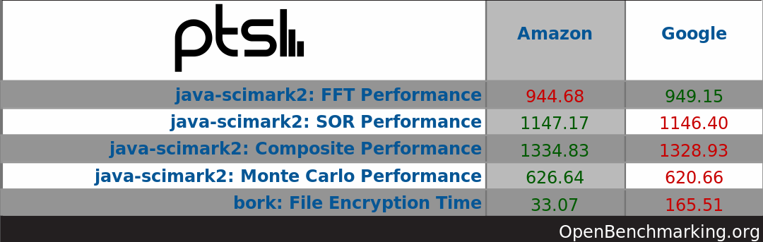
Teste 10: Execução Java
Ferramenta utilizada: phoronix test suit + OpenBenchmarking

Slide 21
Sumarização dos testes:
Teste | Descrição | Serviço
1 | Inteface | Google
2 | Segurança | Empate
3 | Latência rede | Amazon (servidor no Brasil)
4 | Largura de Banda | Google
5 | Velocidade do Armazenamento | Google (leitura), Amazon (escrita)
6 | Memoria RAM | Empate (diferença mínima)
7 | CPU | Empate
8 | Banco de Dados | Amazon
9 | Compactação | Amazon
10 | JAVA | Empate

Slide 22
Conclusão
Os sistemas avaliados possuem uma configuração semelhante, portanto obtiveram resultados muito parecidos na maior parte dos testes.
A instância da Google se mostrou ligeiramente mais eficiente nos testes de largura de banda e velocidade de leitura do armazenamento secundário.
A instância da Amazon, pelo fato de estar localizada no Brasil, apresentou latências menores nessa região. Foi superior também no teste de velocidade de escrita em disco e nos testes de bando de dados.
A partir dos dados obtidos, concluímos que caso a localização geográfica do servidor não seja um problema, a Instância da Google é uma boa opção, mas caso seja necessário latências menores, a Instância da Amazon será a melhor opção.

